Slide 1



Организация и подготовка ГИА - 2022
Логвиненко Светлана Афанасьевна ,
заместитель директора по контролю качества образования ГБОУ Школа № 1310
logvinenko@sch1310.com / +7 915 324 88 99

Slide 2

Выбор обучающихся
 | ЛИТ | БИО | ХИМ | ФИЗ | АНГЛ | ИНФ | ОБЩ | ИСТ | ГЕО
9А | 1 |  | 1 | 7 | 1 | 15 | 4 | 1 | 2
9Б |  |  |  |  |  | 4 | 32 | 4 | 23
9В | 4 |  |  |  | 8 |  | 8 | 1 | 1
9Г |  | 11 | 10 | 1 |  |  | 2
ИТОГО | 5 | 11 | 11 | 8 | 9 | 19 | 46 | 6 | 26

Slide 3
К ГИА допускаются:
обучающиеся, не имеющие
академической задолженности и в полном объеме
выполнившие учебный план или индивидуальный
учебный план по программам основного общего
образования
Имеющие результат “зачет” за итоговое собеседование по русскому языку

Slide 4
Формы проведения ГИА – 9
ОГЭ – основной государственный экзамен
ГВЭ – государственный выпускной экзамен
Сроки проведения ГИА – 9
Предусматривается единое расписание экзаменов
ГИА – 9 проводится в досрочный, основной и дополнительный периоды

Slide 5

Расписание экзаменов
Дата | ОГЭ
20 мая (пт) | иностранные языки
21 мая (сб) | иностранные языки
24 мая (вт) | математика
27 мая (пт) | обществознание
1 июня (ср) | история, физика, биология, химия
7 июня (вт) | биология, информатика и ИКТ, география, химия
10 июня (пт) | литература, физика, информатика и ИКТ, география
15 июня (ср) | русский язык
27 июня (пн)- 2 июля (сб) | резерв: по всем учебным предметам

Slide 6




Особенности проведения ГИА в 2022 году
Усовершенствование экзаменационных моделей по большинству учебных предметов ОГЭ
Печать и сканирование ЭМ в ППЭ ГИА-9
Проведение экзаменов ОГЭ в компьютерной форме

Slide 7

Порядок проведения ГИА
Значительно усилены требования к местам, где будет проходить сдача экзамена
При входе на ППЭ установлены рамки - металлоискатели
На ППЭ будет производиться видеосъемка
На ППЭ будет производиться печать и сканирование
КИМы сделаны индивидуальными для каждого часового пояса
Отменены свидетельства о результатах ОГЭ

Slide 8
Порядок проведения ГИА в 2022 году
Начало экзамена в 10:00 по местному времени.
Проводится письменно на русском языке (за исключением иностранных языков).
Единое расписание (rcoi.mcko.ru)
Единые правила проведения экзаменов
Время продолжительности экзаменов
Использование заданий стандартизированной формы КИМ (fipi.ru)
Использование специальных бланков для оформления ответов на задания

Slide 9
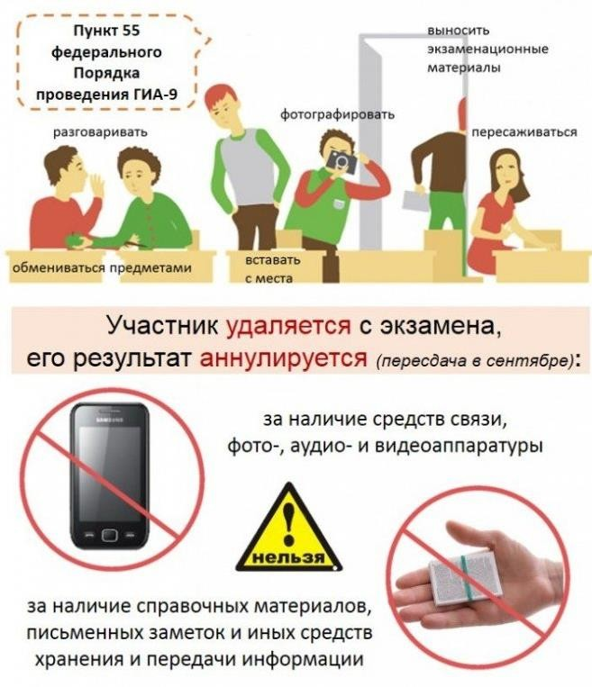

ЗАПРЕЩАЕТСЯ
Лица, допустившие нарушения
установленного
Порядка, удаляются с экзамена, работы аннулируются

Slide 10
РЕЗУЛЬТАТЫ ГИА 9
Признаются удовлетворительными, если обучающийся по русскому языку и математике и двум предметам по выбору набрал минимальное количество баллов
После утверждения передаются в образовательные организации для ознакомления обучающихся с полученными ими результатами

Slide 11
В дополнительные сроки можно:
Пересдать ДВА экзамена из 4, на котором получен неудовлетворительный результат.
Сдать пропущенный по уважительной причине экзамен
В остальных случаях не ранее, чем через год

Slide 12
АППЕЛЯЦИЯ
О нарушении установленного порядка проведения экзамена по учебному предмету (в день экзамена, не покидая ППЭ)
О несогласии с выставленными баллами (в течение 2 рабочих дней со дня объявления результатов ГИА по соответствующему предмету)
Апелляция не рассматривается по вопросам:
Содержания и структуры КИМ
Связанным с нарушением обучающимся требований Порядка проведения ГИА
Неправильного оформления экзаменационной работы

Slide 13
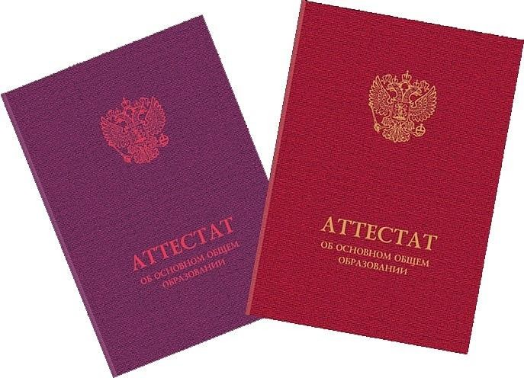
АТТЕСТАТ
Аттестат выдается, если обучающийся сдал 4 экзамена
В соответствии с пунктом 5.3 Порядка заполнения, учета и выдачи аттестатов об основном общем и среднем общем образовании и их дубликатов, утвержденного приказом Министерства образования и науки Российской Федерации от 14 февраля 2014 г. N 115 (далее - Порядок выдачи аттестатов), итоговые отметки за 9 класс по русскому языку, математике и двум учебным предметам, сдаваемым по выбору обучающегося, определяются как среднее арифметическое годовой и экзаменационной отметок выпускника и выставляются в аттестат целыми числами в соответствии с правилами математического округления

Slide 14
АТТЕСТАТ
Предмет | 9 класс год | Экзамен | Аттестат
Русский язык | 4 | 5 | 5
Литература | 4 | Не сдавался | 4
География | 5 | 3 | 4
Алгебра | 5 | Математика 4 | Математика 4
Геометрия | 4
Музыка, технология, ИЗО | За последний год изучения 5 | Не сдается | 5

Slide 15
Расписание консультаций по подготовке ГИА – 9
Предмет | День недели | время | учитель | кабинет
Литература | Среда | 15.00-15.45 | Дульская С.Н. | 409
Литература | Вторник | 15.10-15.55 | Кутепова А.В. | 208
Русский язык | Вторник | 15.10-15.55 | Кутепова А.В. | 208
Русский язык | Среда | 8.00-8.45 | Дульская С.Н. | 305
Русский язык | Среда Пятница | 8.00-8.45 8.55-9.40 | Старовойтов И.Д. | 208 201
Математика | Понедельник Пятница | 8.00-8.45 | Абрикосова Т.С. | 306
Математика | Пятница | 8.00 – 8.45 | Колобухова В.С. | 201
Химия | Пятница | 15.00-15.45 | Балан И.Б. | 502
Информатика | Вторник | 16.00-16.45 | Савельев В.А. | 303
Обществознание | Понедельник | 16.00-16.45 | Янченко К.А. | 301
Обществознание | Среда Четверг | 16.00-16.45 16.00-16.45 | Сыроежин Г.Н. | 209
География | Понедельник Вторник | 16.05-16.50 16.05-16.50 | Горохводацкая А.С. | 201
История | Понедельник | 15.30-16.15 | Сыроежин Г.Н. | 201
История | Понедельник | 16.00-16.45 | Жданова Т.А. | 413
Физика | Понедельник | 16.00-16.45 | Заноско А.И. | 501
Биология | Вторник | 15.00-15.45 | Яровая С.А. | 302
Английский язык | Вторник | 15.00-15.45 | Степанянц О.В. | 206
Английский язык | Понедельник | 15.00-15.45 | Ничкова С.Б. | 408

Slide 16




Рекомендуемые дистанционные ресурсы

Slide 17





ИНФОРМАЦИОННЫЕ РЕСУРСЫ ПО ВОПРОСАМ ГИА
Информационно-консультационный центр РЦОИ
8 (499) 653 - 94 - 50

Slide 18
Организация и подготовка ГИА - 2022
Логвиненко Светлана Афанасьевна ,
заместитель директора по контролю качества образования ГБОУ Школа № 1310
logvinenko@sch1310.com / +7 915 324 88 99

